Slide 1
ZORBALIK EĞİTİMİ
KOZA ANAOKULU
REHBERLİK SERVİSİ

Slide 2
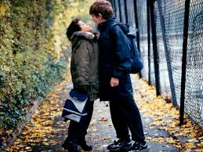
ŞİDDET
Şiddet, güç ve baskı uygulayarak insanların bedensel veya ruhsal açıdan zarar görmesine neden olan bireysel veya toplu hareketlerin tümüdür.

Slide 3
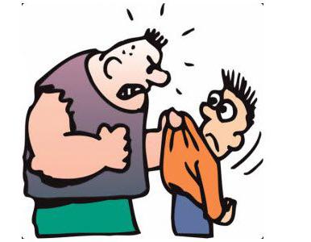
ZORBALIK
Zorbalık, güç eşitliğinin olmadığı, süreklilik gösteren zarar verici veya rahatsız edici saldırgan davranışları tanımlamak üzere kullanılır.

Slide 4
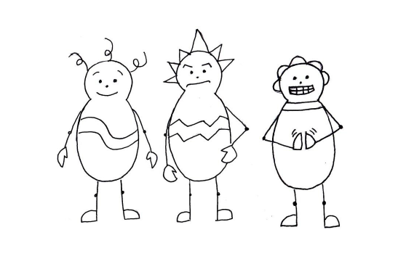
Akran Zorbalığı
“bir ya da daha fazla öğrencinin bir başka öğrenciye (mağdura) sürekli olarak olumsuz eylemlerde bulunması”dır.

Slide 5

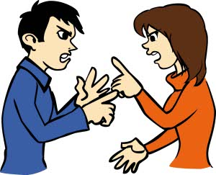
Şiddet – Zorbalık Davranışları

Slide 6


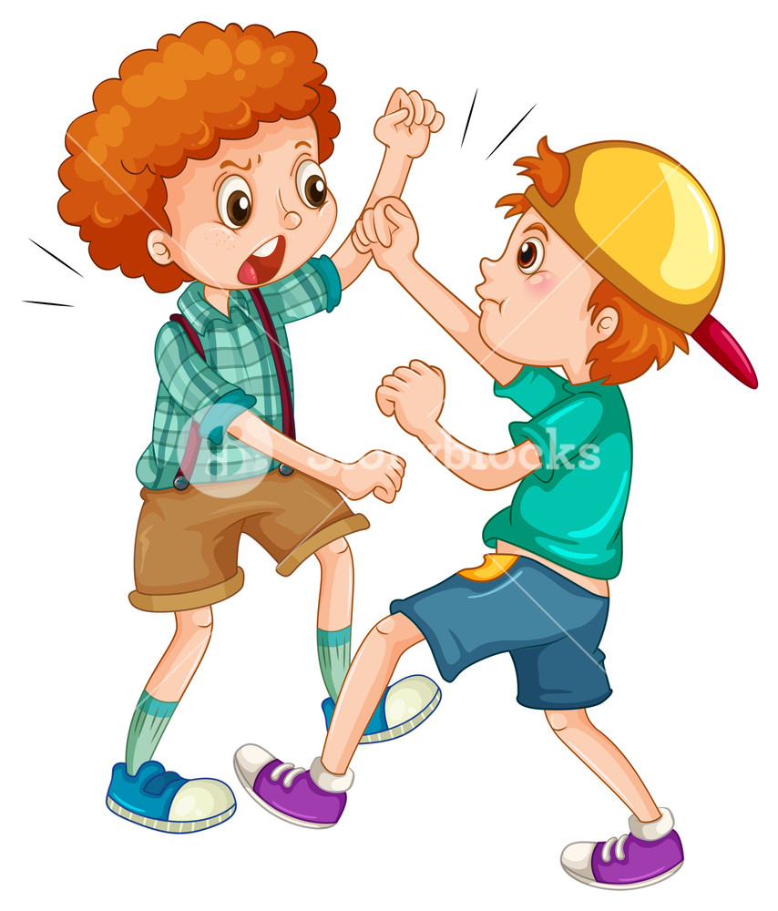
Vurmak

Slide 7

Eşyalarına Zarar Vermek

Slide 8
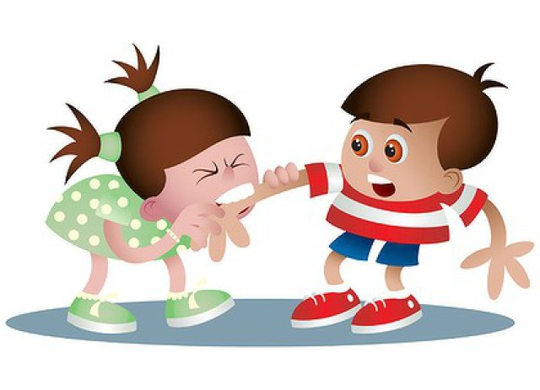
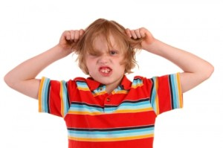
Saç Çekmek
Isırmak

Slide 9
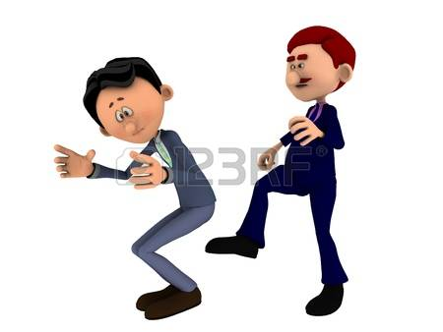
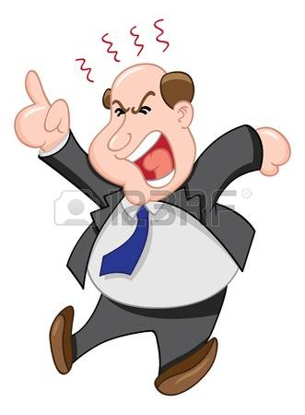
Tekme Atmak
Bağırmak

Slide 10
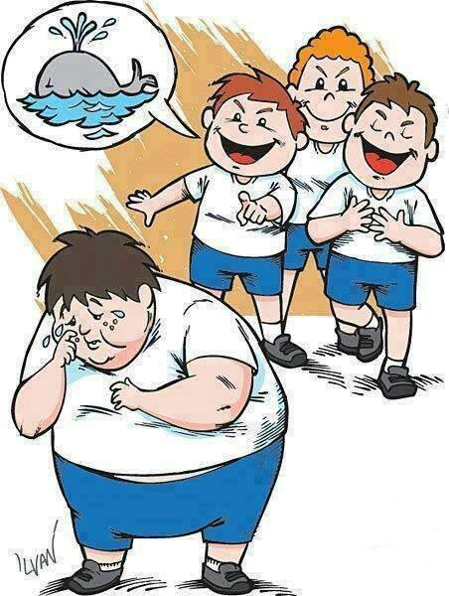
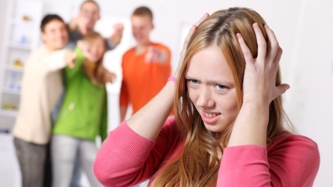
Lakap Takmak

Slide 11
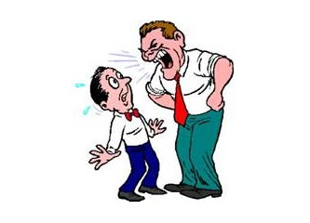

Küfür Etmek

Slide 12
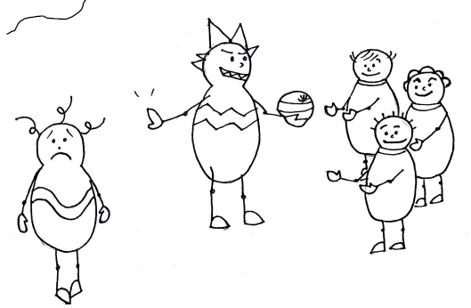
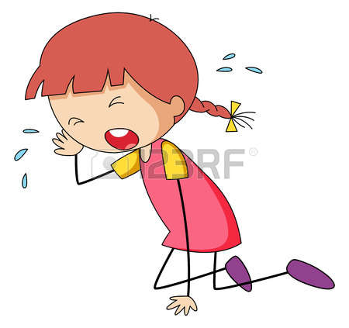
Oyunlardan Dışlamak
Yokmuş Gibi Davranmak

Slide 13
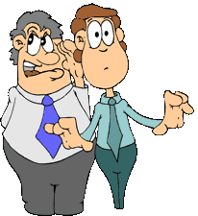
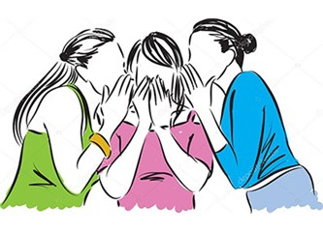
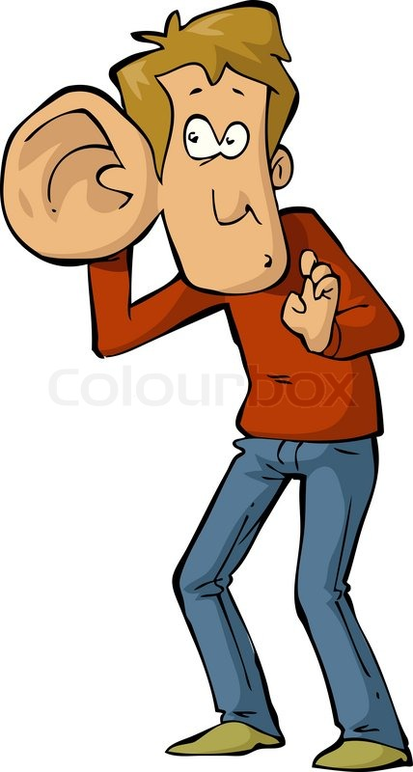

Dedikodu Yapmak

Slide 14
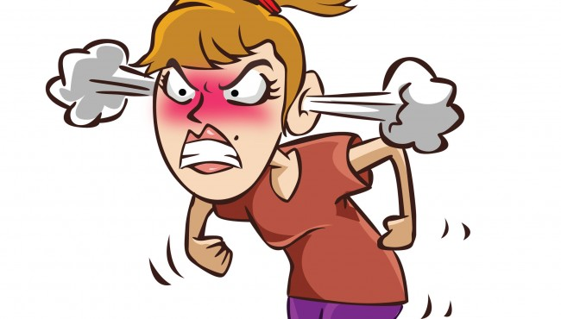

Şiddetle Karşılaştığımızda Ne Hissederiz?
Korku
Öfke

Slide 15
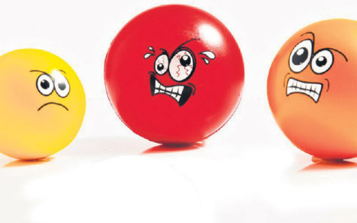

Şiddetle Karşılaştığımızda Ne Hissederiz?
Endişe
Kızgınlık

Slide 16
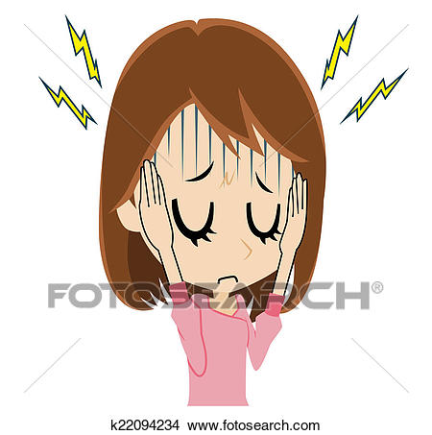

Şiddetle Karşılaştığımızda Ne Hissederiz?
Üzüntü
Acı

Slide 17


Şiddetle Karşılaştığımızda Ne Hissederiz?
Panik
Şok

Slide 18
Şiddetle Karşılaştığımızda Ne Yapmalıyız?

Slide 19

Yüksek sesle
((Hayır))
diyerek zorbayı durdurun.
Beden diliniz önemlidir. Ürkek ve çekingen tavırlarla gezerseniz daha fazla dikkat çekersiniz. Özgüvenli bir tavırla durursanız sizinle daha az uğraşırlar.

Slide 20
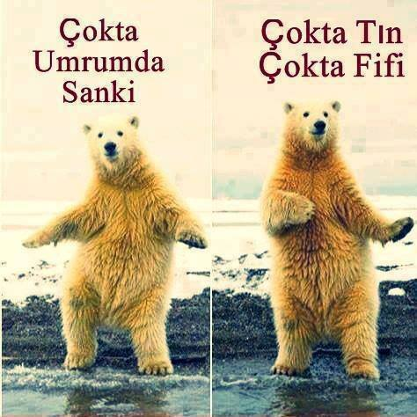
Söylediklerini, yaptıklarını umursamayın
kendinizi başka şeylerle meşgul edin.

Slide 21
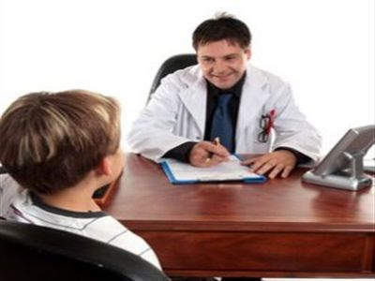
Şidete maruz kaldığın ortamı terk et.
Güvendiğin bir yetişkine (Anne-Baba, Öğretmen …) haber ver, yardım iste…

Slide 22

Olayları gizleyerek zorbalara yardımcı olmayın. Çünkü gizlilik, zorbaların en güçlü silahıdır.
Psikolojik Danışmanı (Rehber Öğretmeni) Yardım Alın

Slide 23
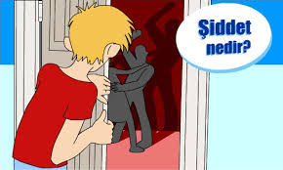
Seyirci ne yapabilir?
1. Olayı izlemeye dalmayın!!!!
2. Zorbaya durmasını söyleyin!!!!
3. Zorbalığa maruz kalan kişiye iyi davranın!!!!
4. Zorbalığa maruz kalan kişiyi sizinle gelmeye ikna edin!!!!

Slide 24
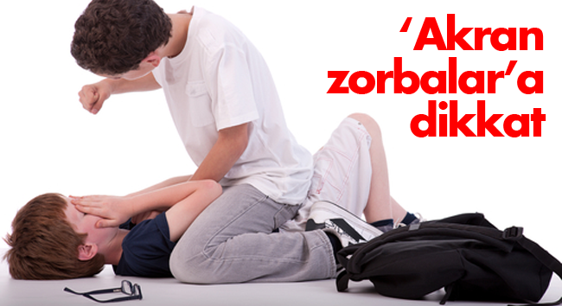
5. Bir yetişkini olay yerine çağırın!!!!
6. Sadece gülümsemenizle de olsa zorbaya güç vermeyin!!!!
7. Ezilenle, yalnız ve mutsuz kişilerle arkadaş olun!
8. Unutmayın, siz de bir gün zorbalığa maruz kalabilirsiniz!!!!

Slide 25
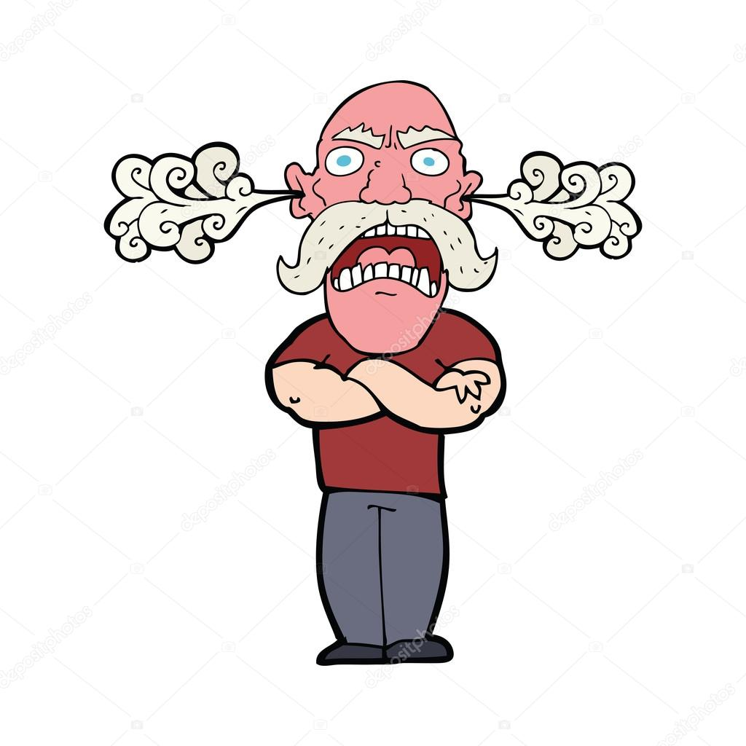
Öfkelendiğimizde
Ne Yapmalıyız?

Slide 26
Öfkenizi Kontrol Edin
ÖFKELENDİĞİNİZ ANDA
KIRMIZI IŞIK “DUR”
DÜŞÜN SARI IŞIK “BEKLE”
Sorununu ve ne hissettiğini söyle,
Olumlu bir hedef belirle,
Farklı çözüm yolları düşün
Seçimin ilerdeki sonuçlarını düşün
OLUMLU, ZARAR VERMEYEN BİR YOL BUL YEŞİL IŞIK “UYGULA”

Slide 27
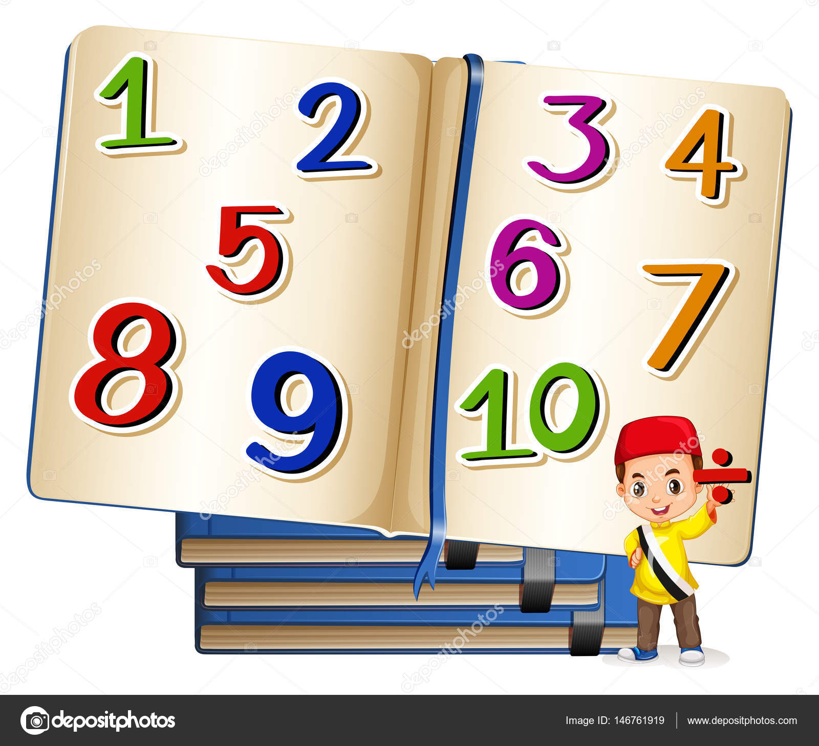

Hemen durun ve içinizden 10’a kadar sayın.

Slide 28
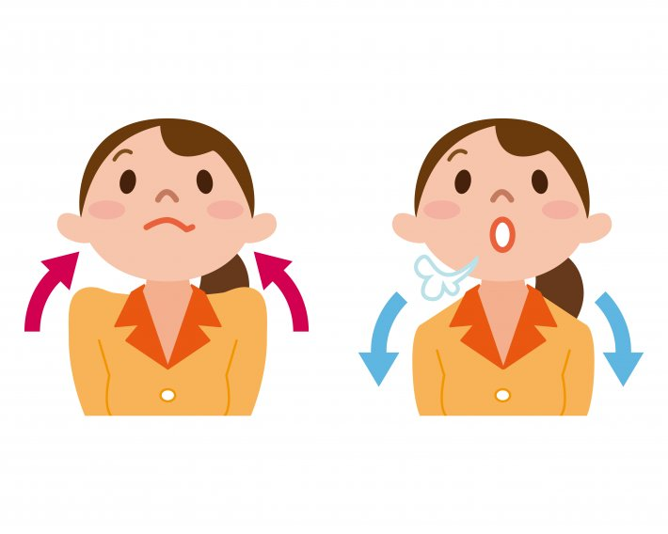
Bunu yaparken bir kaç kez derin nefes alın ve yavaş yavaş verin.

Slide 29
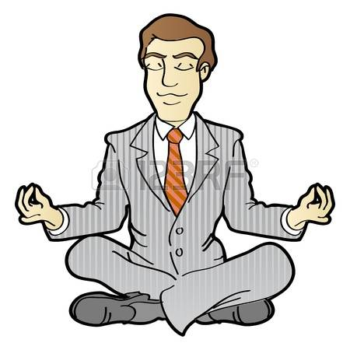
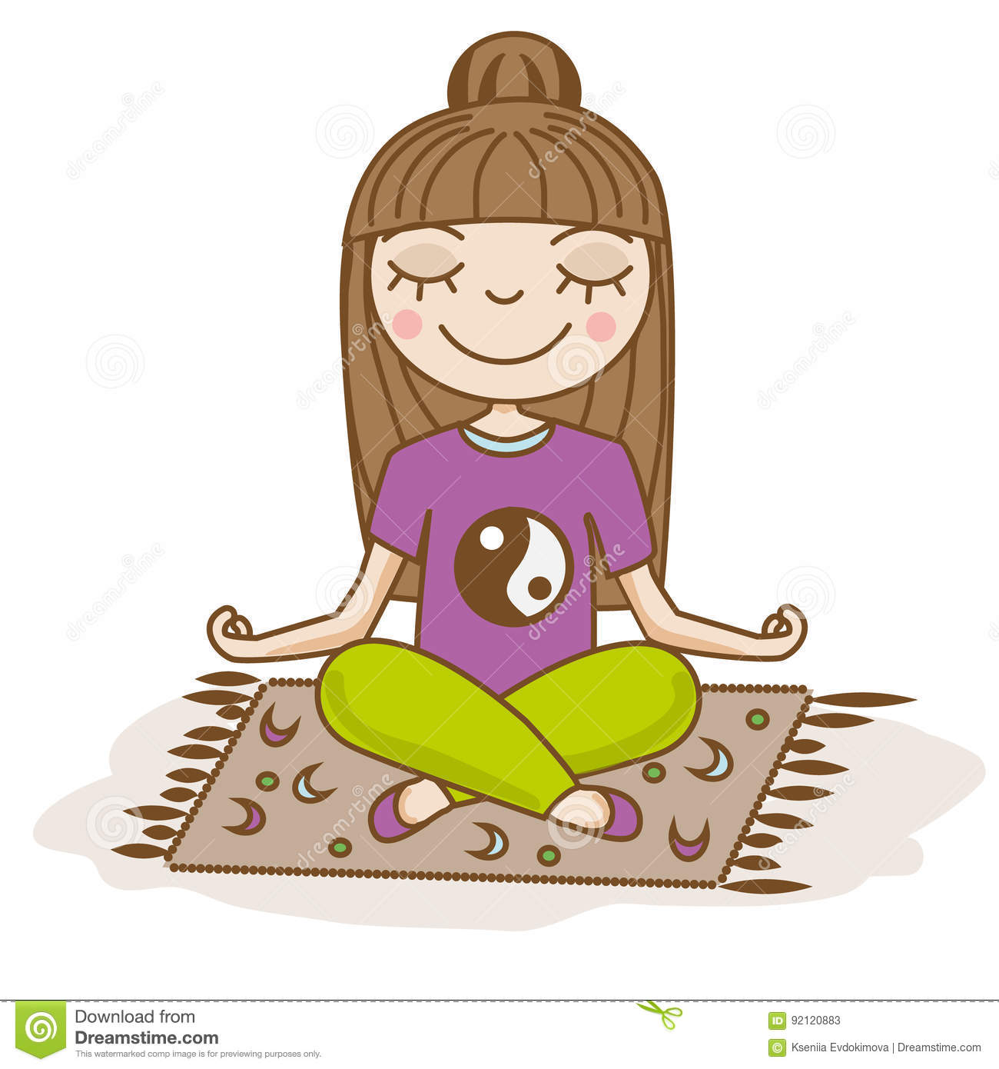
Kendi kendinize “sakin ol” deyin.

Slide 30
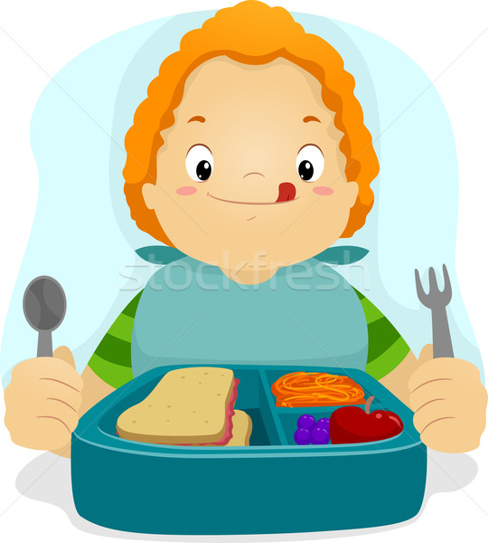
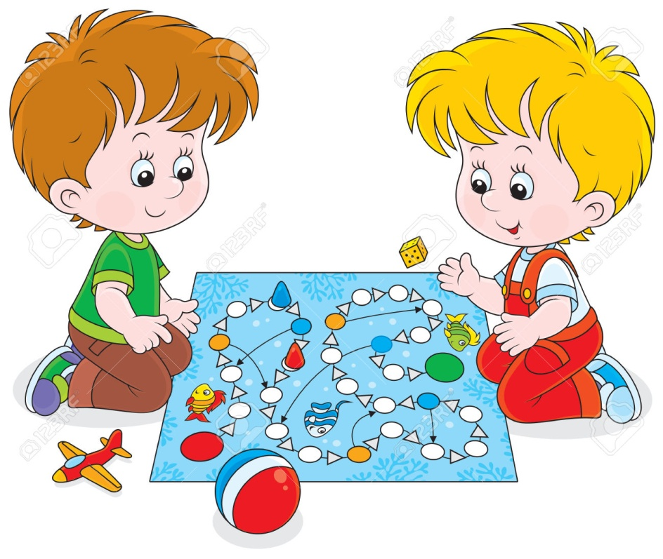



Sakinleşmek için sevdiğiniz bir şey yapın.

Slide 31

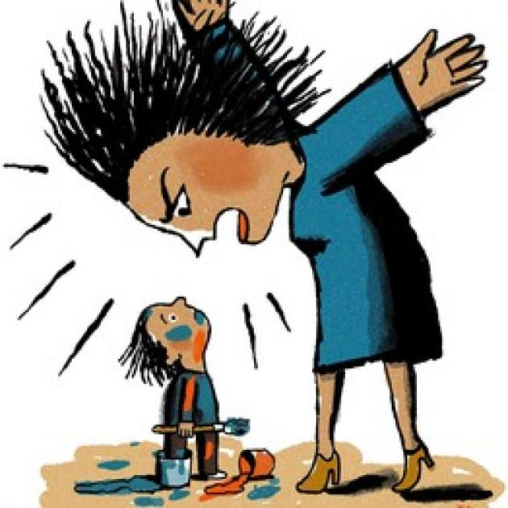

Sakinleştikten sonra sizi öfkelendiren kişi ile konuşarak probleminizi halledin.

Slide 32


Sorun yine de çözülmediyse bir büyüğünüzden yardım isteyin.

Slide 33
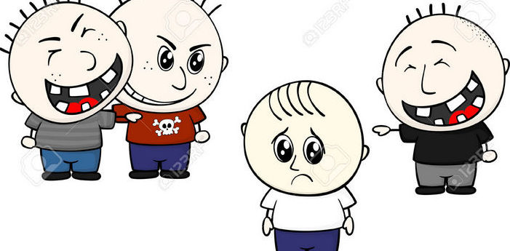
Zorbalık (şiddet) mı Değil mi?

Slide 34
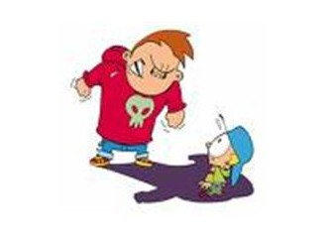
Zorbalık (şiddet) mı Değil mi?

Slide 35
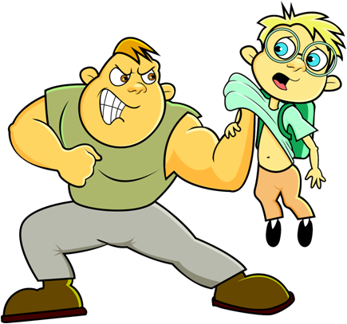
Zorbalık (şiddet) mı Değil mi?

Slide 36
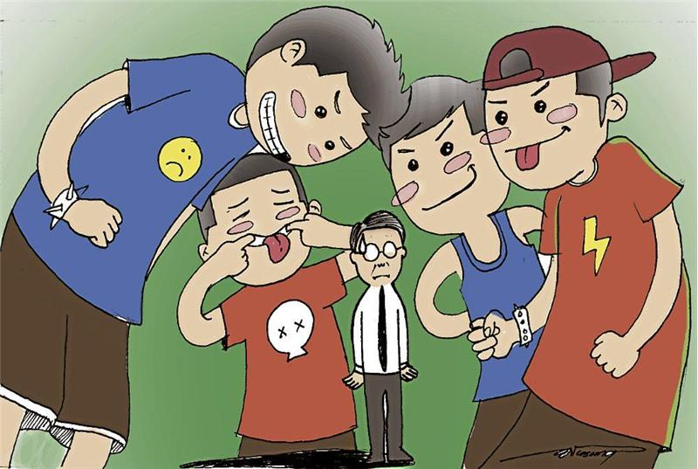
Zorbalık (şiddet) mı Değil mi?

Slide 37
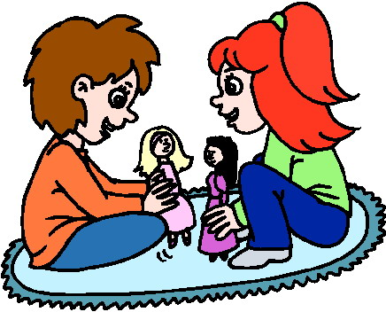
Zorbalık (şiddet) mı Değil mi?

Slide 38
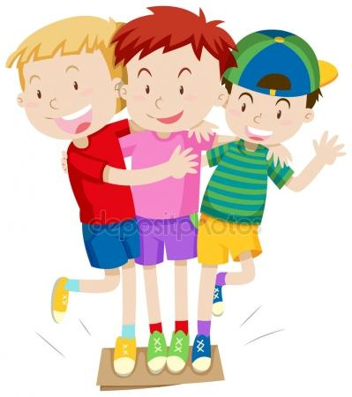
Zorbalık (şiddet) mı Değil mi?

Slide 39
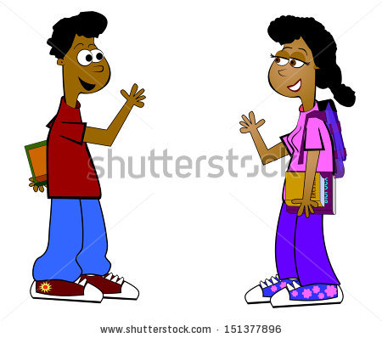
Zorbalık (şiddet) mı Değil mi?

Slide 40
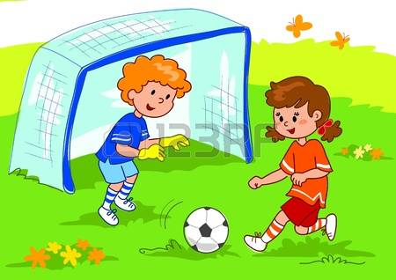
Zorbalık (şiddet) mı Değil mi?

Slide 41
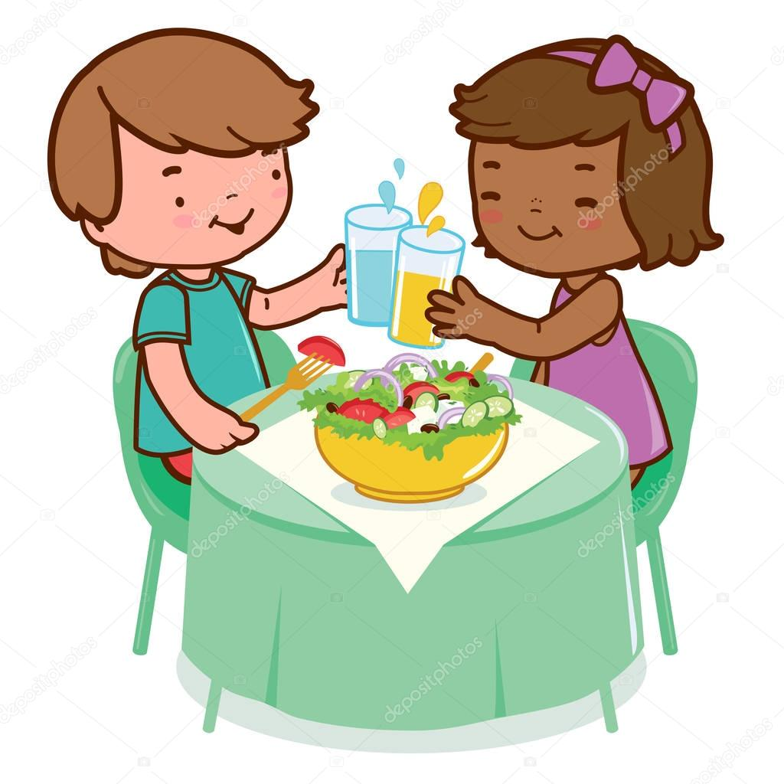
Zorbalık (şiddet) mı Değil mi?

Slide 42

Dinlediğiniz için teşekkür ederim!

Slide 43

Haydi Videolarımızı İzleyelim!

